Slide 1
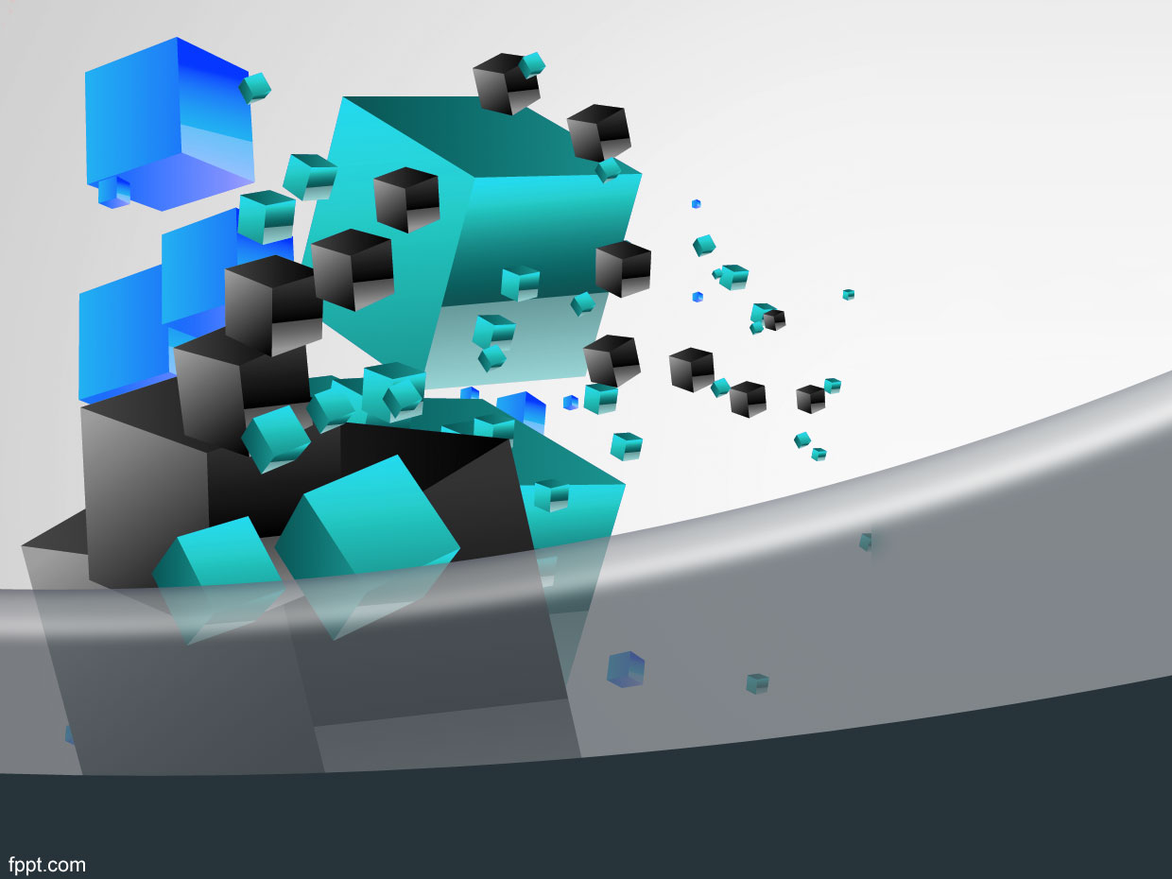

Asignatura: Programación de Aplicaciones Visuales I
UTN – FRC – ISI - 2020

Slide 2

Aportes al desarrollo Profesional
Prácticas de programación: C Sharp (C#)
Desarrollo orientado a objetos / eventos / capas
Actualización de BD relacional
Reportes para toma de decisiones
Roles vs. grupo
Versionado de código
Experiencia de usuario
Programación de Aplicaciones Visuales I

Slide 3
Docentes
Soledad Romero
  romeroma.soledad@gmail.com
Rodolfo Figueroa
  ingfigueroa@hotmail.com
Oscar Botta
  obotta@frc.utn.edu.ar
Programación de Aplicaciones Visuales I

Slide 4


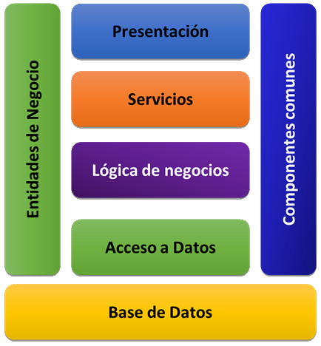

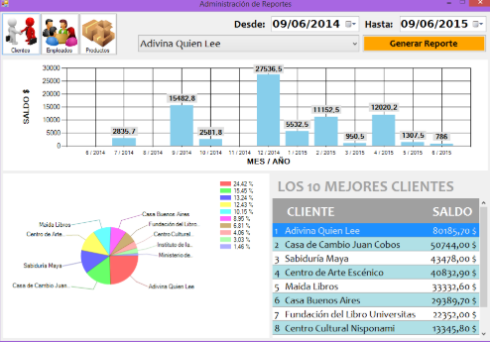
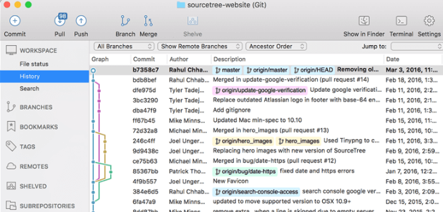
Unidades Temáticas
Programación Básica en entorno Visual
Acceso a Base de Datos
Programación Avanzada
Programación de Aplicaciones Visuales I

Slide 5
Software y Repositorios
Visual Studio 2019: c# (Ver Instalación de Visual Studio 2019 Prof. Nicolas Horestein https://www.youtube.com/watch?v=aajTPuK4nHo)
Sql Server 2008 en adelante.
Git.
  https://git-scm.com/downloads
  https://git-scm.com/download/win
Notas de la cátedra 2019: https://github.com/pavisualesi/ProyectosGUIA
Repo 3k1: https://github.com/pavisualesi/PAVI_3K1_2020
Programación de Aplicaciones Visuales I

Slide 6
Clases
TEORICO:
MIERCOLES 8:00 horas
https://utn.zoom.us/j/8944679988?pwd=dFl1ZUlobmVhajFLOFI0V1B4NXFFdz09
ID de reunión: 894 467 9988
Código de acceso: 221122
---------------------------------------------------------------------
PRACTICO:
JUEVES 10:30 horas
ID de reunión: 971 3032 6194
Código de acceso: PAVI3K1
Comenzamos miércoles 29/7 - 8 horas
Programación de Aplicaciones Visuales I

Slide 7
Sistema de Evaluación
Evaluación:
Parciales en PC.
Proyecto funcionando.
Evidencias proyecto.
Evidencias funcionando.
Documento de arquitectura.
Calificación individual / grupal.
Regularidad:
1 Parcial aprobado.
1 Recuperatorio.
Aprobación Directa:
Parcial/recuperatorio aprobado. (mejor nota).
Trabajo final grupal aprobado, nota >=7
Promedio final >= 6.
Programación de Aplicaciones Visuales I

Slide 8
UV + GITHUB
-Foros por curso para armar grupos de trabajo.
-Cuestionarios de autoevaluación.
-Parcial: Fecha propuesta en modalidad: Semana 26/10
-Auto-Matriculación UV por curso - Clave: PAVI3K1
-Trabajo grupal: Extensión del dominio del Sistema de Bugs o a elección del alumno. (2 transacciones).
-Trabajo grupal: Hasta 4 integrantes.
-Trabajo grupal: Entregas en repositorio git de grupo (+ videos).
Programación de Aplicaciones Visuales I

